Slide 1


第一章 集合与常用逻辑用语
1.3 集合的基本运算
第1课时：并集、交集的运算

Slide 2
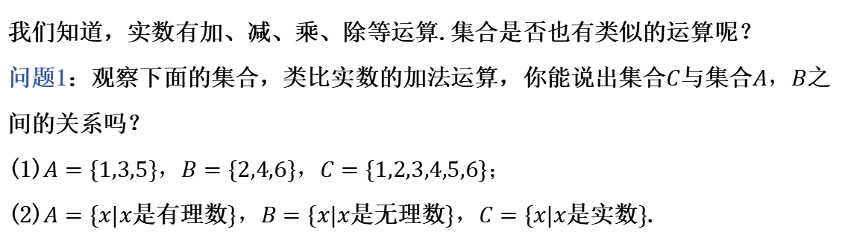
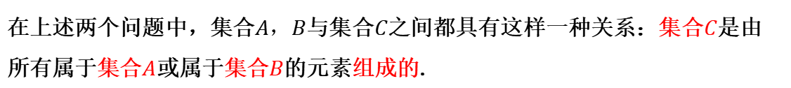
问题导入
我们知道，实数有加、减、乘、除等运算.集合是否也有类似的运算呢？
问题1：观察下面的集合，类比实数的加法运算，你能说出集合$$C$$与集合$$A，B$$之间的关系吗？
(1)$$A=\{1,3,5\}，B=\{2,4,6\}，C=\{1,2,3,4,5,6\}；$$
(2)$$A=\{x|x$$是有理数$$\}，B=\{x|x$$是无理数$$\}，C=\{x|x$$是实数$$\}$$.
在上述两个问题中，集合$$A，B$$与集合$$C$$之间都具有这样一种关系：集合$$C$$是由所有属于集合$$A$$或属于集合$$B$$的元素组成的.

Slide 3
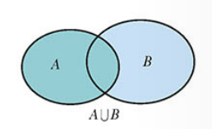
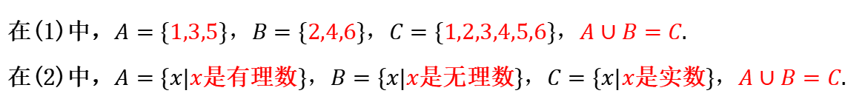
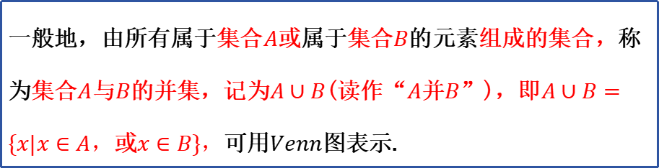
新知探索
一般地，由所有属于集合$$A$$或属于集合$$B$$的元素组成的集合，称为集合$$A$$与$$B$$的并集，记为$$A∪B$$(读作“$$A$$并$$B$$”)，即$$A∪B=\{x|x∈A，$$或$$x∈B\}$$，可用$$Venn$$图表示.
这样，在问题(1)(2)中，集合$$A$$与$$B$$的并集是$$C$$，即$$A∪B=C.$$
在(1)中，$$A=\{1,3,5\}，B=\{2,4,6\}，C=\{1,2,3,4,5,6\}，A∪B=C.$$
在(2)中，$$A=\{x|x$$是有理数$$\}，B=\{x|x$$是无理数$$\}，C=\{x|x$$是实数$$\}$$，$$A∪B=��.$$

Slide 4
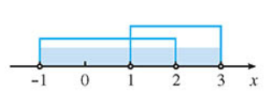
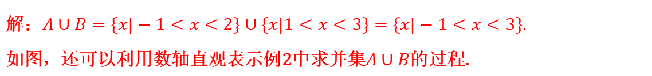
例析
例1.设$$A=\{4,5,6,8\}，B=\{3,5,7,8\}，$$求$$A∪B$$.
解：$$A∪B=\{4,5,6,8\}∪\{3,5,7,8\}=\{3,4,5,6,7,8\}.$$
注：在求两个集合的并集时，它们的公共元素在并集中只能出现一次.如元素5,8.
例2.设集合$$A=\{x|−1<x<2\}，B=\{x|1<x<3\}，$$求$$A∪B$$.
解：$$A∪B=\{x|−1<x<2\}∪\{x|1<x<3\}=\{x|−1<x<3\}.$$
如图，还可以利用数轴直观表示例2中求并集$$A∪B$$的过程.

Slide 5
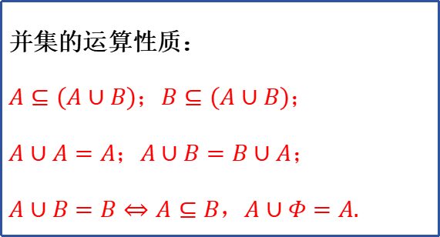
例析
思考1：下列关系式成立吗？
(1)$$A∪A=A；$$(2)$$A∪Φ=A.$$
并集的运算性质：
$$A⊆(A∪B)；B⊆(A∪B)；$$
$$A∪A=A；A∪B=B∪A；$$
$$A∪B=B⇔A⊆B，A∪Φ=A.$$

Slide 6
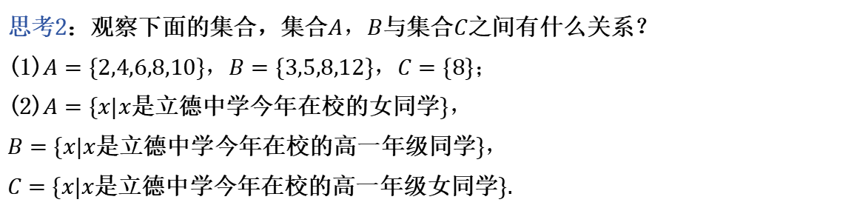
例析
思考2：观察下面的集合，集合$$A，B$$与集合$$C$$之间有什么关系？
(1)$$A=\{2,4,6,8,10\}，B=\{3,5,8,12\}，C=\{8\}$$；
(2)$$A=\{x|x$$是立德中学今年在校的女同学$$\}$$，
$$B=\{x|x$$是立德中学今年在校的高一年级同学$$\}$$，
$$C=\{x|x$$是立德中学今年在校的高一年级女同学$$\}.$$
在上述两个问题中，集合$$C$$是由所有既属于集合$$A$$又属于集合$$B$$的元素组成的.

Slide 7
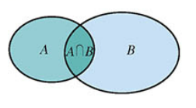
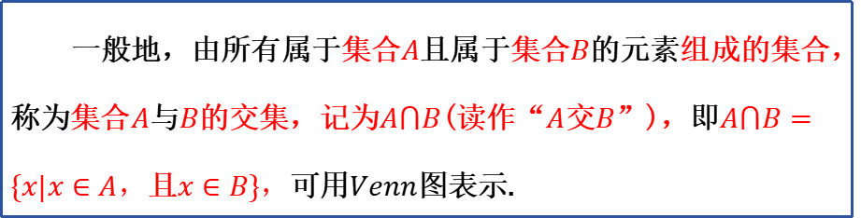
新知探索
一般地，由所有属于集合$$A$$且属于集合$$B$$的元素组成的集合，称为集合$$A$$与$$B$$的交集，记为$$A⋂B$$(读作“$$A$$交$$B$$”)，即$$A⋂B=\{x|x∈A，$$且$$x∈B\}$$，可用$$Venn$$图表示.
这样，在问题(1)(2)中，$$A⋂B=C.$$

Slide 8

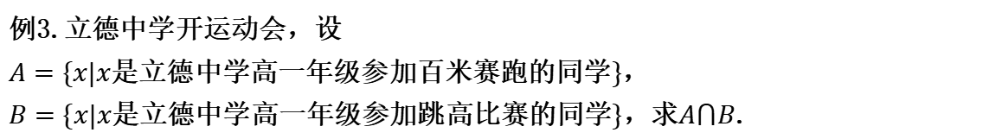
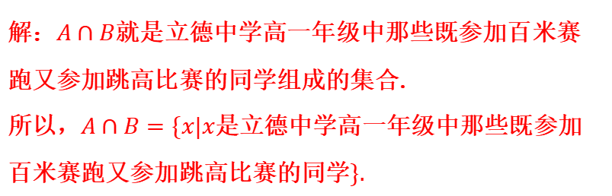

例析
例3.立德中学开运动会，设
$$A=\{x|x$$是立德中学高一年级参加百米赛跑的同学$$\}$$，
$$B=\{x|x$$是立德中学高一年级参加跳高比赛的同学$$\}$$，求$$A⋂B$$.
$$A$$
百米
$$B$$
跳高
解：$$A∩B$$就是立德中学高一年级中那些既参加百米赛跑又参加跳高比赛的同学组成的集合.
所以，$$��∩B=\{x|x$$是立德中学高一年级中那些既参加百米赛跑又参加跳高比赛的同学$$\}.$$

Slide 9
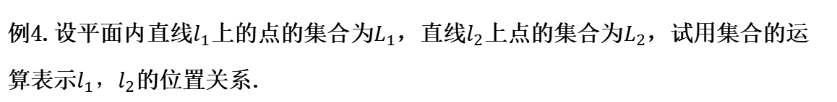
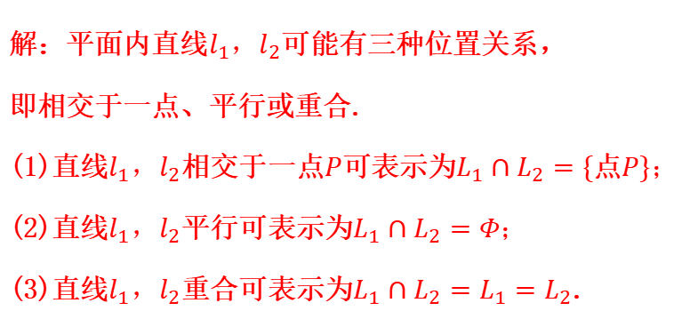
例析
例4.设平面内直线$$l_{1}$$上的点的集合为$$L_{1}$$，直线$$l_{2}$$上点的集合为$$L_{2}$$，试用集合的运算表示$$l_{1}$$，$$l_{2}$$的位置关系.
解：平面内直线$$l_{1}$$，$$l_{2}$$可能有三种位置关系，
即相交于一点、平行或重合.
(1)直线$$l_{1}$$，$$l_{2}$$相交于一点$$P$$可表示为$$L_{1}∩L_{2}=\{$$点$$P\}；$$
(2)直线$$l_{1}$$，$$l_{2}$$平行可表示为$$L_{1}∩L_{2}=Φ；$$
(3)直线$$l_{1}$$，$$l_{2}$$重合可表示为$$L_{1}∩L_{2}=L_{1}=L_{2}$$.

Slide 10
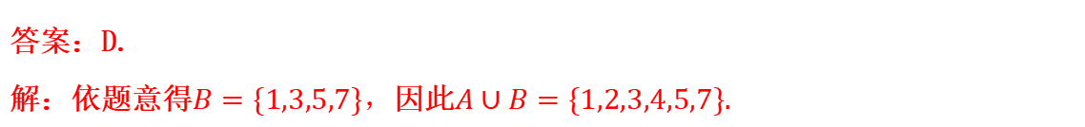
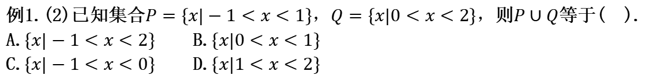
练习
题型一：并集的运算
例1.(1)设集合$$A=\{1,2,3,4\}，B=\{y|y=2x−1,x∈A\}$$，则$$A∪B$$等于( ).
A.$$\{1,3\}$$ B.$$\{2,4\}$$ C.$$\{2,4,5,7\}$$ D.$$\{1,2,34,5,7\}$$
答案：D.
解：依题意得$$B=\{1,3,5,7\}，$$因此$$A∪B=\{1,2,3,4,5,7\}.$$
例1.(2)已知集合$$P=\{x|−1<x<1\}，Q=\{x|0<x<2\}$$，则$$P∪Q$$等于( ).
A.$$\{x|−1<x<2\}$$ B.$$\{x|0<x<1\}$$
C.$$\{x|−1<x<0\}$$ D.$$\{x|1<x<2\}$$
答案：$$A.$$

Slide 11
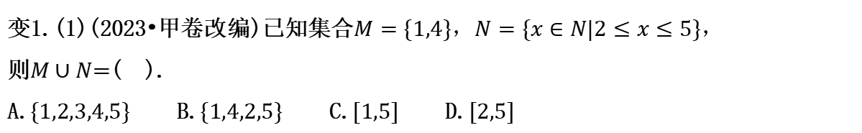
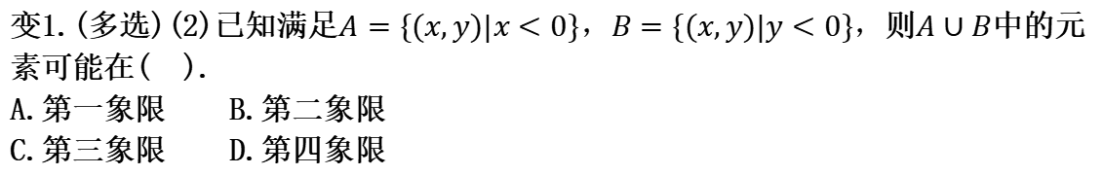
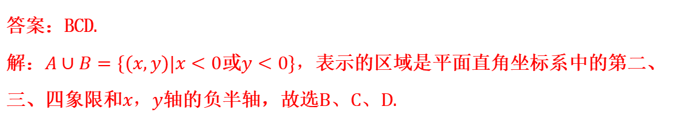
练习
变1.(1)(2023•甲卷改编)已知集合$$M=\{1,4\}，N=\{x∈N|2≤x≤5\}$$，
则$$M∪N$$=( ).
A.$$\{1,2,3,4,5\}$$ B.$$\{1,4,2,5\}$$ C.$$[1,5]$$ D.$$[2,5]$$
答案：A.
变1.(多选)(2)已知满足$$A=\{(x,y)|x<0\}，B=\{(x,y)|y<0\}$$，则$$A∪B$$中的元素可能在( ).
A.第一象限 B.第二象限
C.第三象限 D.第四象限
答案：BCD$$.$$
解：$$A∪B=\{(x,y)|x<0$$或$$y<0\}$$，表示的区域是平面直角坐标系中的第二、三、四象限和$$x$$，$$y$$轴的负半轴，故选B、C、D.

Slide 12
练习
方法技巧：
求两个集合的并集的方法
(1)对于元素个数有限的集合，可直接根据集合的并集定义求解，但要注意集合中元素的互异性.
(2)对于元素个数无限的集合，进行并集运算时，可借助数轴求解.注意两个集合的并集等于两个集合在数轴上的相应图形所覆盖的全部范围，建立不等式时，要注意端点值是否能取到，最好是把端点值代入题目验证.

Slide 13
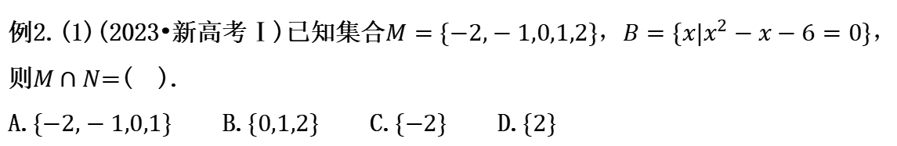
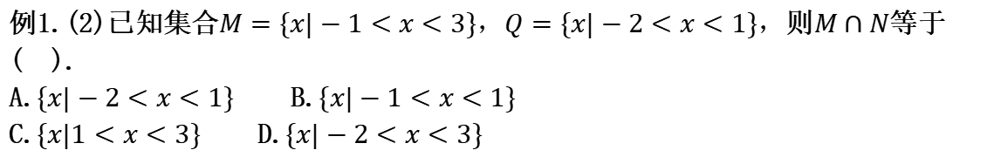
练习
题型二：交集的运算
例2.(1)(2023•新高考Ⅰ)已知集合$$M=\{−2,−1,0,1,2\}，B=\{x|x^{2}−x−6=0\}$$，则$$M∩N$$=( ).
A.$$\{−2,−1,0,1\}$$ B.$$\{0,1,2\}$$ C.$$\{−2\}$$ D.$$\{2\}$$
答案：C.
例1.(2)已知集合$$M=\{x|−1<x<3\}，Q=\{x|−2<x<1\}$$，则$$M∩N$$等于( ).
A.$$\{x|−2<x<1\}$$ B.$$\{x|−1<x<1\}$$
C.$$\{x|1<x<3\}$$ D.$$\{x|−2<x<3\}$$
答案：$$B.$$

Slide 14
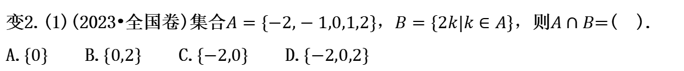
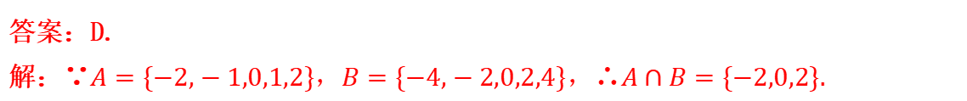
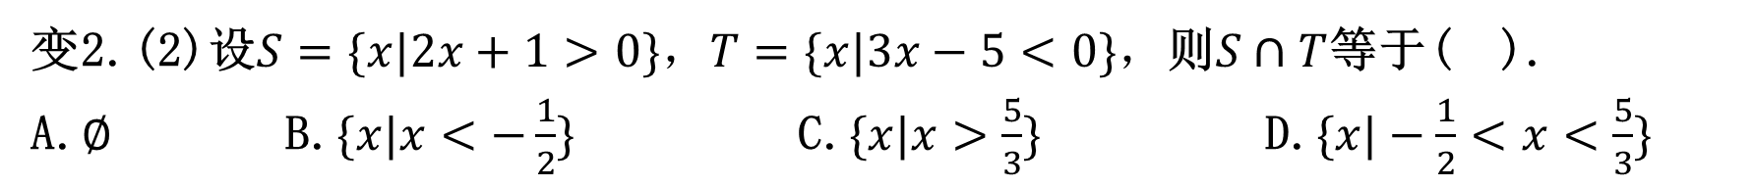
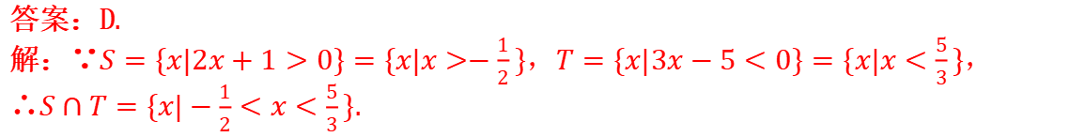
练习
变2.(1)(2023•全国卷)集合$$A=\{−2,−1,0,1,2\}，B=\{2k|k∈A\}$$，则$$A∩B$$=( ).
A.$$\{0\}$$ B.$$\{0,2\}$$ C.$$\{−2,0\}$$ D.$$\{−2,0,2\}$$
答案：D.
解：∵$$A=\{−2,−1,0,1,2\}，B=\{−4,−2,0,2,4\}，$$∴$$A∩B=\{−2,0,2\}.$$
变2.(2)设$$S=\{x|2x+1>0\}，T=\{x|3x−5<0\}$$，则$$S∩T$$等于( ).
A.$$∅$$ B.$$\{x|x<−\frac{1}{2}\}$$ C.$$\{x|x>\frac{5}{3}\}$$ D.$$\{x|−\frac{1}{2}<x<\frac{5}{3}\}$$
答案：D$$.$$
解：∵$$S=\{x|2x+1>0\}=\{x|x>−\frac{1}{2}\}，T=\{x|3x−5<0\}=\{x|x<\frac{5}{3}\}，$$
∴$$S∩T=\{x|−\frac{1}{2}<x<\frac{5}{3}\}.$$

Slide 15
练习
方法技巧：
求两个集合的交集的方法
(1)对于元素个数有限的集合，逐个挑出两个集合的公共元素即可.
(2)对于元素个数无限的集合，一般借助数轴求交集，两个集合的交集等于两个集合在数轴上的相应图形所覆盖的公共范围，要注意端点值的取舍.

Slide 16
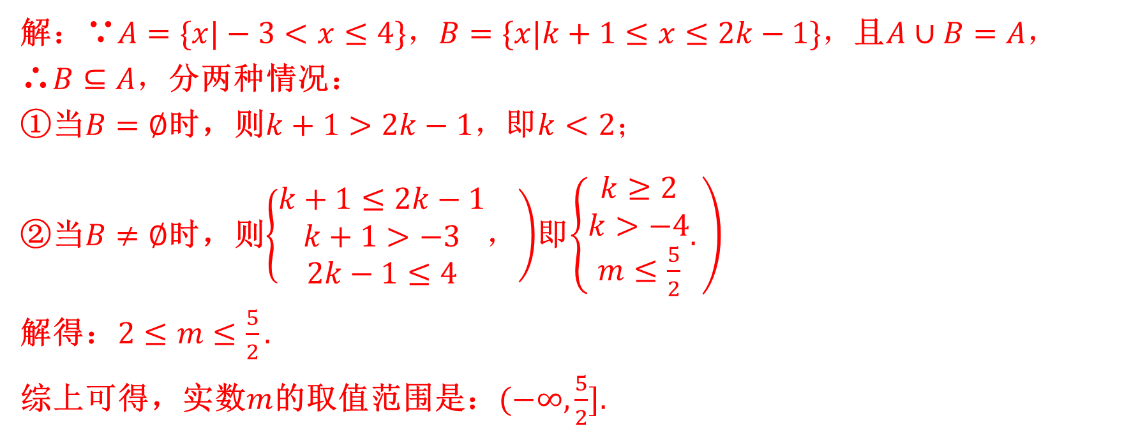




练习
题型三：利用并(交)集的性质求参数的值或范围
例3.已知集合$$A=\{x|−3<x≤4\}，B=\{x|k+1≤x≤2k−1\}$$，且$$A∪B=A$$，试求实数$$k$$的取值范围.
解：∵$$A=\{x|−3<x≤4\}，B=\{x|k+1≤x≤2k−1\}，$$且$$A∪B=A$$，
∴$$B⊆A$$，分两种情况：
①当$$B=∅$$时，则$$k+1>2k−1，$$即$$k<2；$$
②当$$B≠∅$$时，则$$\left\{\begin{aligned}k+1≤2k−1 \\ k+1>−3 \\ 2k−1≤4\end{aligned}，\right)$$即$$\left\{\begin{aligned}k≥2 \\ k>−4 \\ m≤\frac{5}{2}\end{aligned}.\right)$$
解得：$$2≤m≤\frac{5}{2}.$$
综上可得，实数$$m$$的取值范围是：$$(−∞,\frac{5}{2}].$$
·
·
·
·
$$−3$$
$$k+1$$
$$2k−1$$
$$4$$

Slide 17
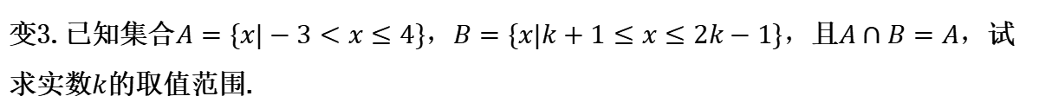

练习
变3.已知集合$$A=\{x|−3<x≤4\}，B=\{x|k+1≤x≤2k−1\}$$，且$$A∩B=A$$，试求实数$$k$$的取值范围.
解：∵$$A=\{x|−3<x≤4\}，B=\{x|k+1≤x≤2k−1\}，$$且$$A⋂B=A$$，
∴$$A⊆B$$，且A非空.
得，$$\left\{\begin{aligned}k+1≤−3 \\ 2k−1≥4\end{aligned}，\right)$$
解得，$$\left\{\begin{aligned}k≤−4 \\ k≥\frac{5}{2}\end{aligned}，\right)$$ 即$$k$$无解.
·
·
·
·
$$k+1$$
$$−3$$
$$4$$
$$2k−1$$

Slide 18
练习
方法技巧：
求解含有参数的集合运算的方法
(1)已知两个集合之间的关系求参数时，要明确集合中的元素，对子集是否为空集进行分类讨论，要做到不漏解.
(2)在解决两个数集关系问题时，避免出错的一个有效方法是合理运用数形结合思想帮助分析与求解.另外，在解含有参数的不等式(或方程)时，要对参数进行讨论.

Slide 19
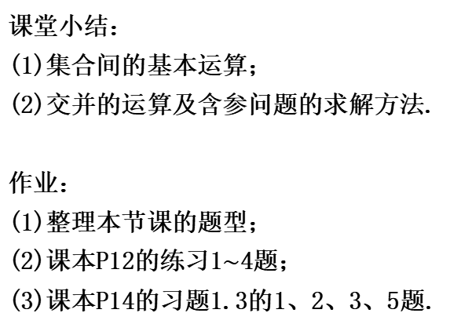
课堂小结&作业
课堂小结：
(1)集合间的基本运算；
(2)交并的运算及含参问题的求解方法.
作业：
(1)整理本节课的题型；
(2)课本P12的练习1$$\sim$$4题；
(3)课本P14的习题1.3的1、2、3、5题.

